Slide 1


Sommario programmi strategici esistenti di altri Paesi con la fisica agli acceleratori
Antonio Zoccoli
INFN & Università – Bologna

Slide 2
Outline
Situazione in Europa:
  Mid term plan del CERN
  Roadmap ESFRI
Stati Uniti: pianificazione futura P5
Situazione in Asia:
  Giappone
  Cina
Conclusioni

Slide 3
DISCLAIMER
IL CERN Medium Term Plan per il periodo 2015-2019 non è stato ancora approvato dal Council
→ La strategia CERN presentata è preliminare
IL P5 degli USA annuncerà I propri risultati oggi (!!!) 22 Maggio
→ La strategia USA presentata potrebbe essere un po’ diversa (!)

Slide 4
La fisica con acceleratori:
Frontiera della alte energie:
  standard model, BSM, fisica esotica…..
Fisica di precisione
Fisica con neutrini:
  Neutrini sterili
  Gerarchia di massa
  Violazione di CP

Slide 5
EUROPA
CERN

Slide 6
Possibili sviluppi per il CERN nei prossimi anni
Due filoni principali:
Ricerche @ CERN
- High Energy Frontier (LHC, FCC, CLIC)
- Fixed target program (AD, Isolde, TSR, n-ToF)
Ricerche fuori dal CERN
- Piattafroma per i neutrini (principalmente rivolte ad attività in USA)
- contributo per ILC

Slide 7
High Energy Frontier - LHC
Implementazione della roadmap europea per la fisica delle particelle
Applicazione della schedula LHC decisa nel 2013
→ Costruzione di HL-LHC
  Interventi di consolidamento della macchina (iniettori etc.)
  Upgrade dei detectors

Slide 8
LHC schedule beyond LS1
LS2 starting in 2018 (July) => 18 months + 3 months BC
LS3 LHC: starting in 2023 => 30 months + 3 months BC
Injectors: in 2024 => 13 months + 3 months BC
Physics
Shutdown
Beam commissioning
Technical stop
30 fb⁻¹
YETS
EYETS
YETS
LS 2
YETS
Run 2
Run 3
Run 2
LS 2
Run 3
YETS
LS 3
Run 4
YETS
LS 3
Run 4
300 fb⁻¹
LS 4
Run 5
LS 5
LS 4
Run 5
LS 5
3’000 fb⁻¹

Slide 9
High Energy Frontier - FCC
Study of Future Circular Colliders: FCC
including all options: FCC-hh, ee, ep
kickoff meeting in Geneva 2/2014, MoU in preparation, working groups started
Work plans comprise machine aspects (e.g. High Field Magnets as the cost driver for hh), Infrastructure needs and tests (consultants), experiments, physics, etc….
Aim for CDR at the next update of the European Strategy around 2018
H2020 proposal in preparation

Slide 10
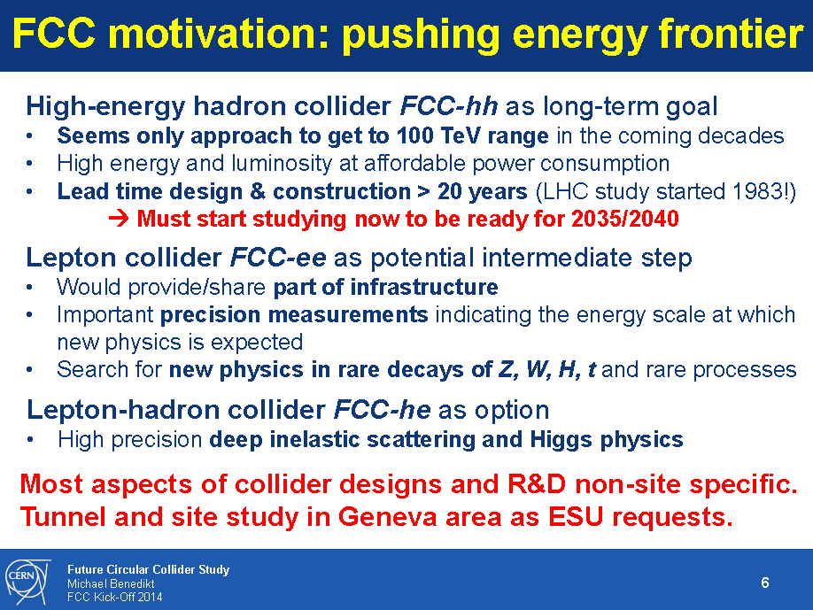

Slide 11


Slide 12
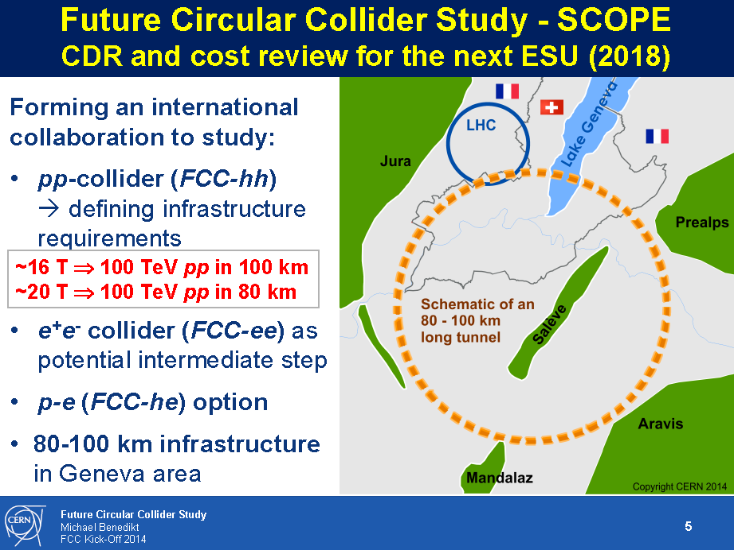

Slide 13
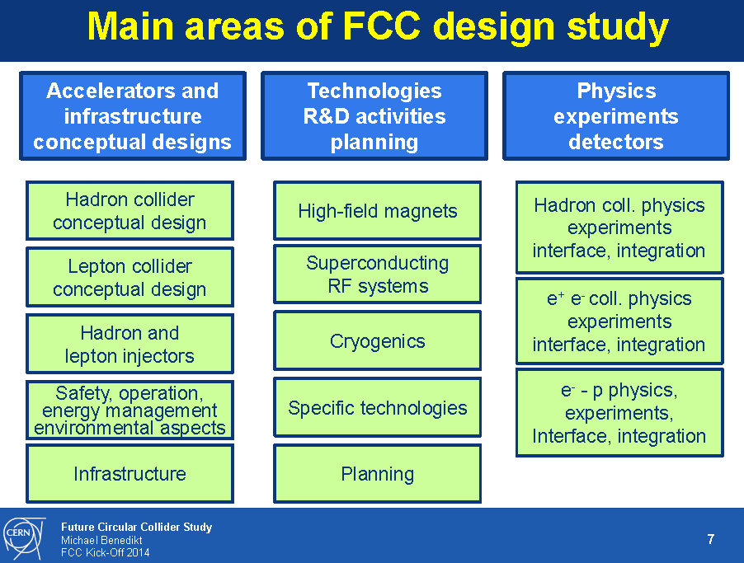

Slide 14
High Energy Frontier (3)
CLIC - ILC
Continuare R&D per CLIC (in particolare accelerazione con alto gradiente) e ricerche utili per ILC (macchina e rivelatori)
Pronti per scegliere una opzione al prossimo European Strategy update

Slide 15
Piattaforma per il neutrino
Creare una piattaforma per preparare la strada alla partecipazione europea a una neutrino facility negli USA (o in Asia)
Il progetto prevede:
  estensione ed equipaggiamento della North Area
  R&D su rivelatori (liquid argon) per esperimenti sul neutrino
  Costruire un ristretto team di fisici per partecipare ad esperimenti sui neutrini
  Update ICARUS600 al CERN → traporto in USA (short baseline)

Slide 16
EUROPA:
ROADMAP ESFRI

Slide 17
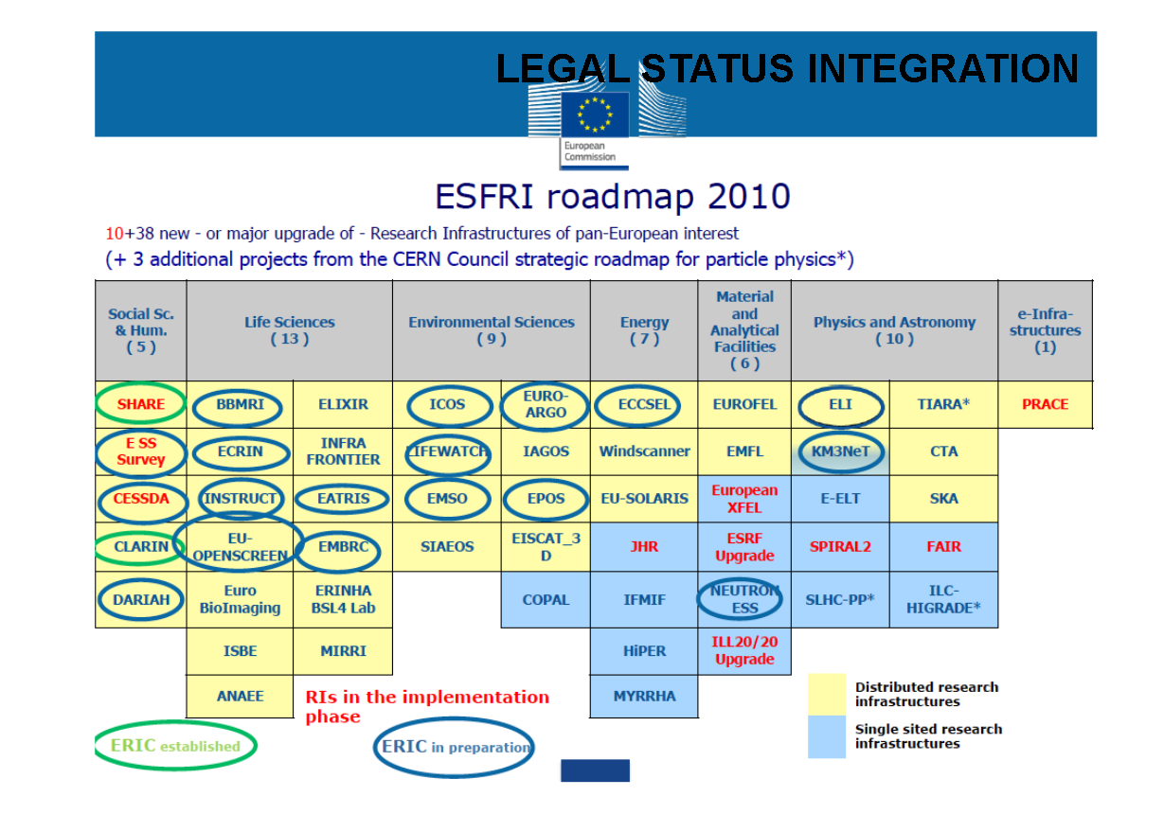

Slide 18
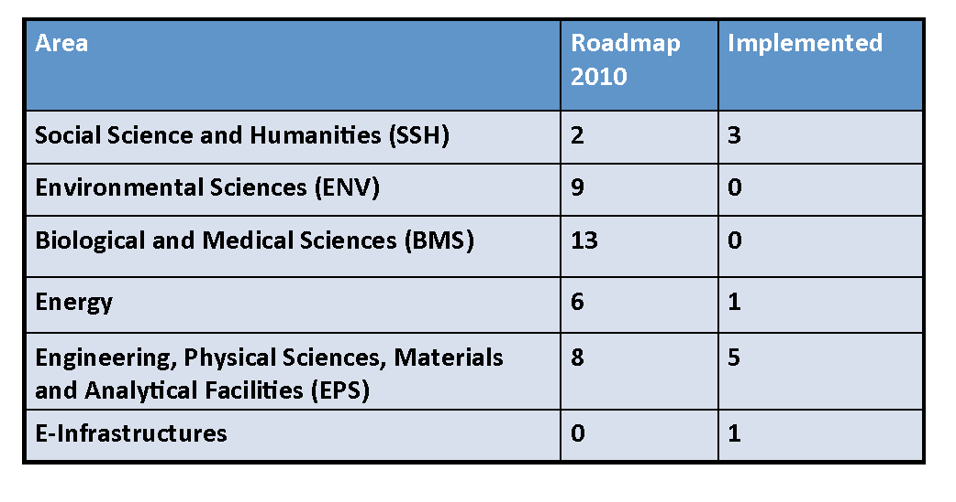
Germania: X-FEL (DESY), FAIR
Svezia : ESS
Romania: ELI
Francia: SPIRAL2, ESRF, ILL
Italia: KM3NET
Distribuite: TIARA, PRACE, EUROFEL(*)
Astroparticle: CTA, SKA, E-ELT
Roadmap particelle: S-LHC, ILC

Slide 19
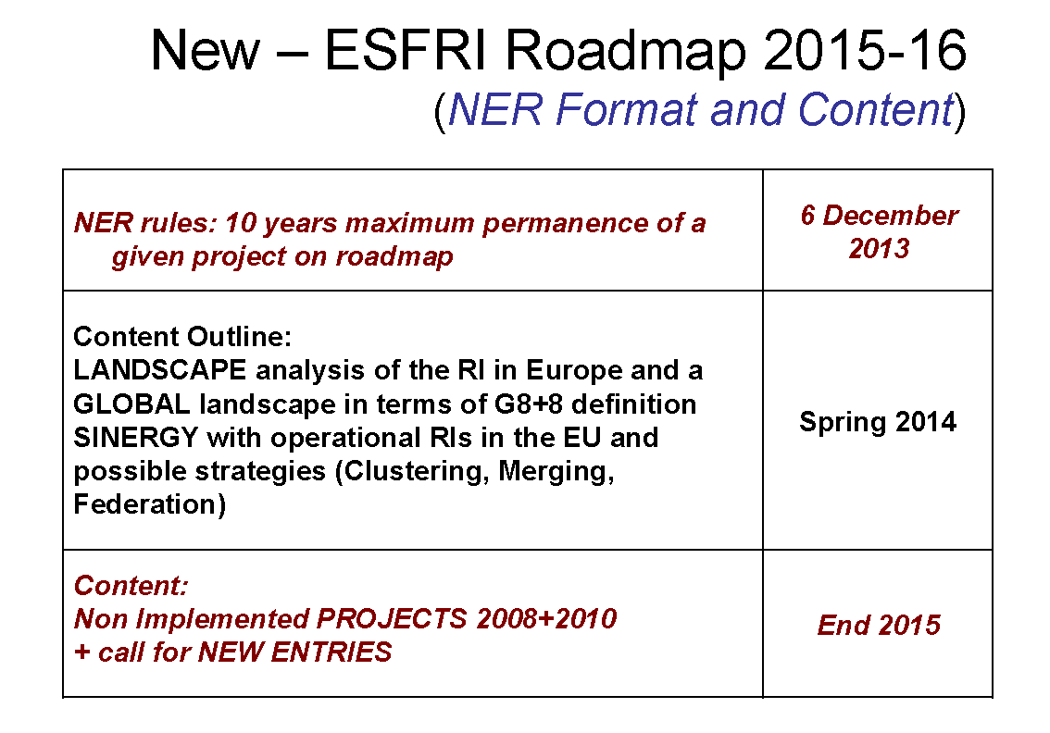
Nel 2016, 18, 20 usciranno circa 25 progetti ed entreranno nuove IR nella roadmap ESFRI

Slide 20
Upgrades – LHC fase 2
In Europa la diverse funding agencies hanno cominciato a discutere il finanziamento degli upgrades
  Germania: finanzieranno ma non è ancora deciso a che livello (chiesto 120 M€)
  UK: a breve in discussione i finanziamenti 2015-2018 (R&D fase 2)
  Francia: stanno cominciando ora
  → Situazione finnziaria in miglioramento ma sempre critica.

Slide 21
USA

Slide 22
Priorità USA in particle physics
  Leading role in LHC operations and upgrades
  Accelerator-based neutrino program @ Fermilab:
    LBNE, Long Baseline Neutrino underground with >1MW beam power
    SBN: Active program in short baseline LArTPC experiments.
  Next gen rare process experiments g-2, Mu2e
  Participation in the ILC as an international partner
  Plans for an upgrade of Fermilab complex to deliver >2 MW

Slide 23
LBNE: FERMILAB - SURF
Goal di fisica: Gerarchia di massa del neutrino e violazione di CP
Arco temporale: prossimi 10-20 anni
Fascio di neutrini operante inizialmente a 1.2 MW,
- con un near detector efficiente,
- con un far detector ≥10 kt di massa fiduciale underground al SURF. Possibilità di ospitare in caverna un rivelatore da 34 kt
Possibili futuri upgrades:
- La beamline può essere upgradata a ≥2.3 MW
- Altri maduli del detector possono essere installati in caverna
→ PROGETTO INTERNAZIONALE !!

Slide 24
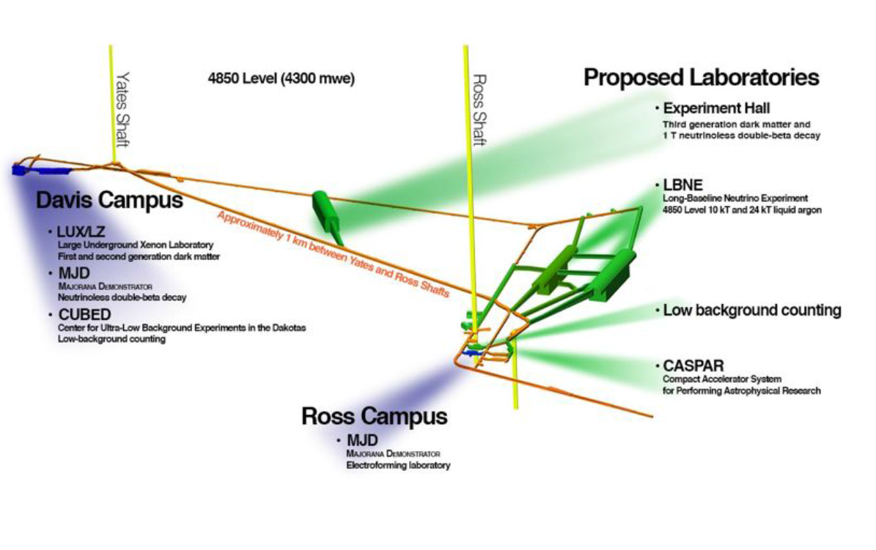
Layout caverna - SURF

Slide 25
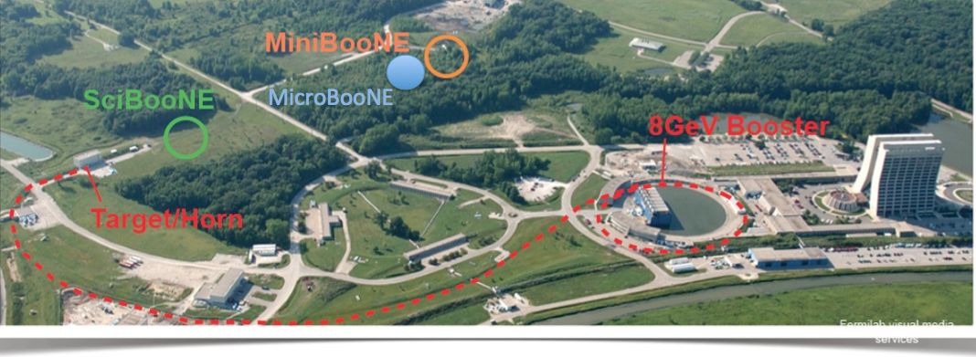
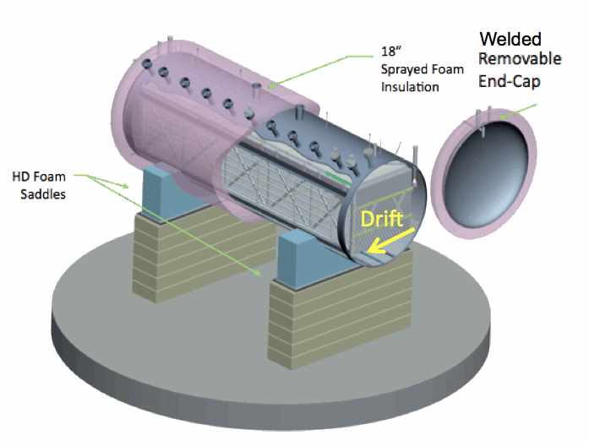
SBN @ FERMILAB
170 ton LAr TPC
- same beam & location as MiniBooNE
- new detector technology
goals:
- MiniBooNE excess events
- σ_{ν} measurements in argon
- R&D for future LAr TPCs

Slide 26
SBN @ FERMILAB
Goal di Fisica: Neutrini sterili
Scala temporale: 5 anni
Proponents estimate $13M, with $3M from outside (of DOE) sources.
This is a good candidate for R&D funding since it is well-aligned with LBNE goals

Slide 27
ICARUS @ FERMILAB
ICARUS T600 posizionato lungo la linea Booster Neutrino Beam (BNB) a ~600 mdalla targhetta.
La presenza sia del T600 e di un near detector completerà le informazioni di MicroBooNE,
start operation nel 2015 a ~470 m dalla targhetta.
→ Tecnologia italiana + neutrino platform CERN

Slide 28
ASIA:
- CINA
- GIAPPONE

Slide 29
Giappone:
Fisica di alta precisione (Modello standard): SuperKEKB- Belle-II
Jparc: fisica adronica e fasci neutrini e T2k
Hyperkamiokande: gerarchia di massa e cp violation
ILC: Frontiera della alte energie

Slide 30
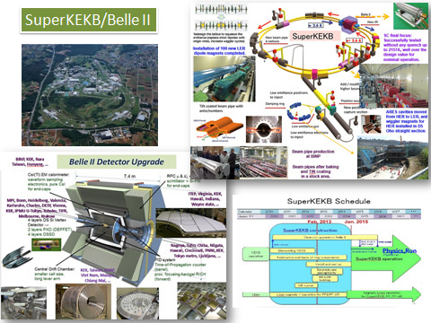

Slide 31
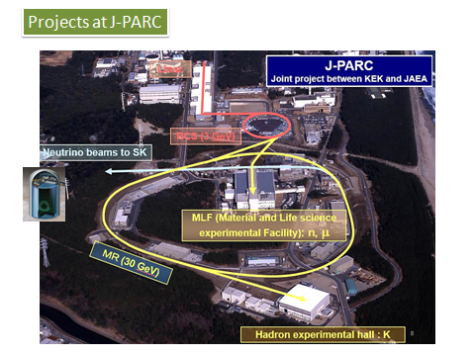

Slide 32
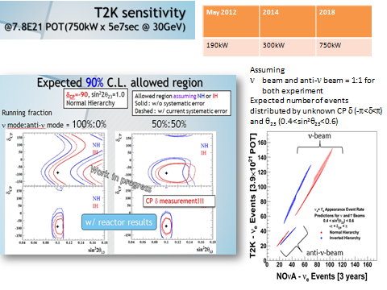

Slide 33
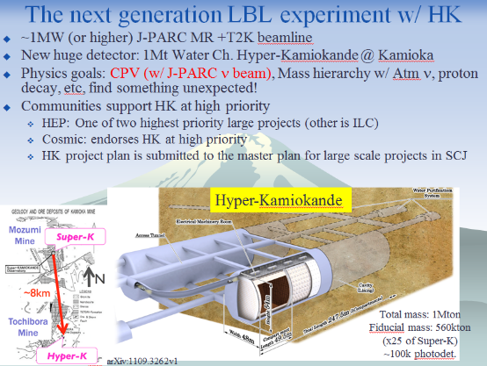
Hyperkamiokande
Neutrino: gerarchia di massa e CP

Slide 34
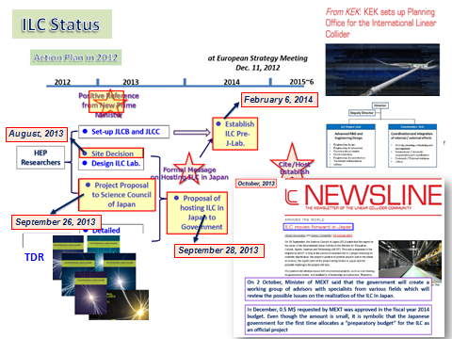
ILC status

Slide 35
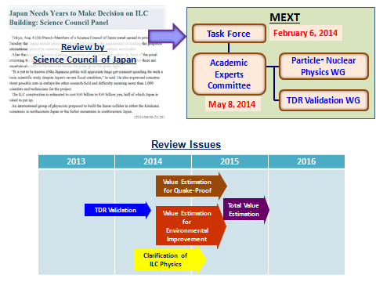

Slide 36
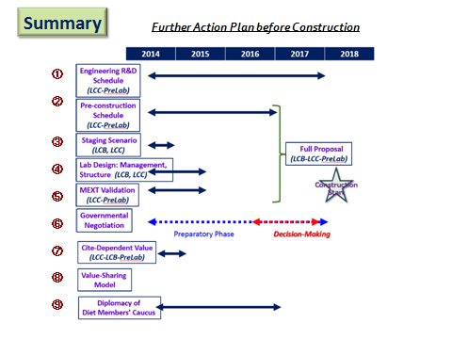
La decisione verrà presa nel 2018 (?) fino ad allora difficile un commitment di altri paesi.

Slide 37
CINA:
Explore the full potential of BESIII
Continue the flavor physics & QCD studies: PANDA, BELLE II
Precision frontier: flavor changing process ➔ COMET
Continue the reactor neutrino physics: Daya Bay ➔JUNO
Start to explore neutrino-less ββ decays: EXO ➔ nEXO
Dark matter searches: Darkside and CsI (Na) R&D
High altitude cosmic-ray physics: ASγ & ARGO ➔ LHAASO
Explore in space: AMS/HXMT ➔ HERD/XTP
Actively involved in the energy frontier: LHC & ILC
Thinking about the future machine in China after BEPCII/BESIII: CEPC+SppC
No Super Tau-Charm Factory

Slide 38
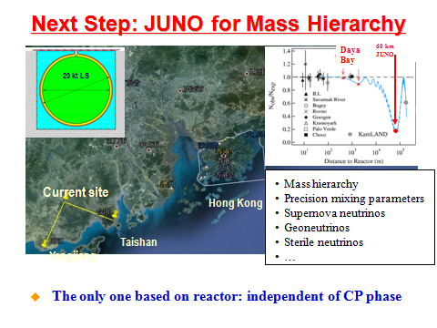

Slide 39
Future Collider
CEPC – Circular e-/e+ Collider as a Higgs Factory
SppC – Super pp Collider in the same tunnel
CEPC contains a linac, a booster, and a ring.
pp collider
e⁻e⁺ Higgs Factory

Slide 40
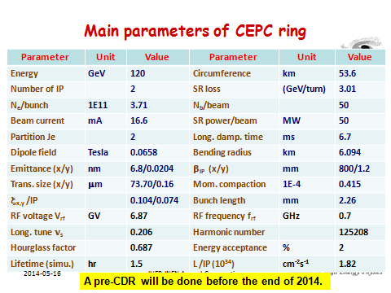

Slide 41
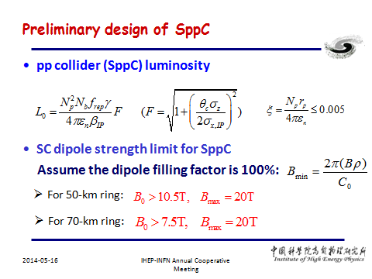

Slide 42
Commenti
Richiederanno fondi R&D per 500 M€ nei prossimi 5 anni per CDR
Accreditamento a livello internazionale
Comunità ristretta
Attualmente non dispongono delle conoscenze tecnologiche
Non ci sono problemi di funding e di scavi
Non in competizione con ILC
Potrebbe diventare un’opzione se ILC non si fa ed il CERN non ha progetti di lungo termine

Slide 43
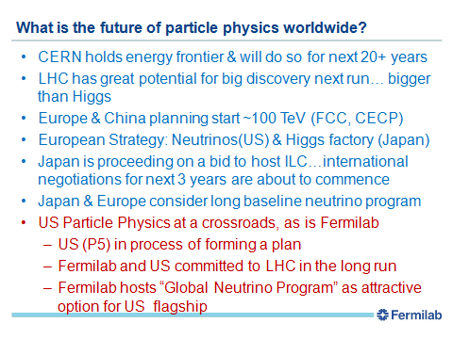

Slide 44
Conclusioni
Medio Periodo: I programmi strategici in fisica con acceleratori convergono su due punti:
  Upgrade LHC
  Fisica con fasci di neutrini
Lungo Periodo: Siamo in una fase di transizione con un futuro non ben delineato che dipenderà dalle scoperte dei prossimi anni
→ Molte opzioni interessanti

Slide 45
Backup slides

